Slide 1
VERKSAMHETSPLAN 2015 - 2016
TITLE
ARBOGA ROTARYKLUBB

Slide 2
VÅRT MOTTO
Genom medlemmarnas, kunskaper, erfarenheter och engagemang göra skillnad för Arboga

Slide 3
ÖVERGRIPANDE MÅL
Klubbens kännetecken och image ska fortsätta att stärkas
Detta innebär:
ARK ska vara kända för att skapa nätverk, våra inspirerande föredrag och spännande möten
ARK ska genom sitt engagemang spela en roll i Arboga
Notes:
As we finish our work with Siegel+Gale, our work is just beginning. Our objectives for the program are clear:
Clarify what Rotary stands for…how we’re different from other nonprofits…and why people should care.
Elevate awareness and understanding of Rotary.
Motivate, engage and inspire current and prospective members…as well as our donors…strategic partners…and staff.

Slide 4
MEDLEMSKAP
Medlemsutveckling och medlemmar som stannar kvar i klubben
Mål: Klubben ska bli större
Medlemsantal – 55 till 56 (långsiktigt och uthålligt)
Medlemsökning – 3 till 4/5 (viktigt med yngre och kvinnor)
Aktiv styrelse | Medlemskommitté
Alla medlemmar ska ge förslag på nya medlemmar | Alla medlemmar uppmanas att ta med gäster

Slide 5
MEDLEMSKAP
Medlemsutveckling och medlemmar som stannar kvar i klubben
Mål: Närvaron ska öka
Klubben ska uppfattas som aktiv
”Fånga upp” medlemmar som har låg närvaro | Fadderverksamhet
Programansvariga har en viktig roll för att hålla intresset för lunchmötena på topp

Slide 6
KÄNNER DU TILL ROTARY?
Aldrig hört talas om Rotary
Känner bara till namnet
Känner till lite
Notes:
*Research: Rotary Public Image Surveys completed 2006 and 2010. Responses received from six nations: Argentina, Australia, Germany, Japan, South Africa, United States. Surveyed approximately 1,000 individuals in each of six nations by phone and online. Survey has a +/- 4% margin of error.

Slide 7
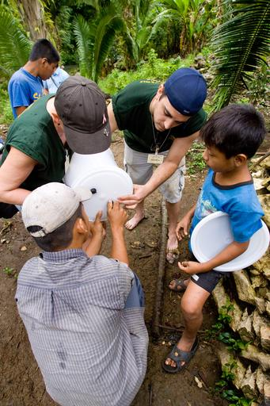
UTMANING
VI FÅR INTE FULL UPPMÄRKSAMHET FÖR VÅRT GODA ARBETE
Notes:
Rotary faces a challenge.
More than two years ago our Directors and Trustees recognized that Rotary is NOT EARNING FULL CREDIT for who we are and for the good works Rotarians are doing. This is important because it makes it harder for us as an organization…and harder for our clubs…to attract volunteers, acquire new members and strengthen our impact.
Our combined boards saw that we need to ASSOCIATE our STRENGTHS and the good works you do WITH ROTARY. In support of the Strategic Plan we launched an initiative to Strengthen the Rotary Brand and hired international branding consultant, Siegel+Gale, as our partner.

Slide 8
Bild hos allmänheten
Göra klubbens verksamhet mer känd i samhället och därigenom öka intresset för medlemskap
Mål: Sprida kunskap om Rotary i Arboga och därmed stärka ARK
Referat till AT | Annonser
Evenemang | Gäster

Slide 9
ROTARYS AFFÄRSIDÉ

Slide 10
ROTARYS AFFÄRSIDÉ

Slide 11
ROTARYS AFFÄRSIDÉ

Slide 12
ROTARYS AFFÄRSIDÉ

Slide 13
VARUMÄRKET ROTARY
TITLE

Slide 14
MÅLSÄTTNING FÖR EN KLUBBPRESIDENT (förslag)
att göra klubbens verksamhet mer känd i samhället och därigenom öka intresset för medlemskap
att få alla i klubben att delta i klubbens aktiviteter
att alla medlemmar deltar i klubbens insamlande verksamhet
att ha intressanta föredragshållare vilket bör ge ett högt närvarotal och nya medlemmar

Slide 15
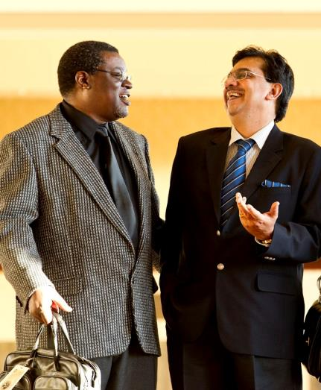
STÄRKA ROTARY
Rotarianer är engagerade och handlingskraftiga människor
Det personliga mötet kommer alltid att vara en drivkraft i Rotary
Rotary påverkar samhället på ett globalt plan
Notes:
Every organization in the world must answer these questions. And it
became the number one objective for Rotary to learn the answers.
Because…

Slide 16
AFFÄRSIDÉ
Rotary
sammanför engagerade människor
från olika kontinenter, kulturer och yrken
så att de kan
utbyta idéer och vidta åtgärder
i samhället i hela världen.
Notes:
Our Directors and Trustees adopted a new essence statement for Rotary.
Rotary unites leaders from
all continents, cultures and occupations
to exchange ideas and take action
for communities around the world.
Our essence statement distills our strengths and differentiates us from other nonprofits. Our essence:
Clarifies Rotary’s role as connector; reinforces “category of one” status by removing traditional nonprofit descriptors.
Defines leadership by outlook (i.e., diverse perspectives and expertise) versus title; emphasizes Rotary’s greatest point of difference in relevant terms.
Balances friendship and fun with service and impact; is active and inspiring.
Balances community and global impact.

Slide 17
ROTARYS VÄRDEN
Kamratskap och global förståelse
Vi bygger livslånga relationer.
Etik och integritet
Vi ställer upp på våra åtaganden.
Mångfald
Vi kopplar ihop olika synsätt.
Yrkeskunskap, Service och Ledarskap
Vi löser sociala problem
Notes:
Here they are…brought to life in a more active voice.
Fellowship becomes → We build lifelong relationships.
Ethics becomes → We honor our commitments.
Diversity becomes → We connect diverse perspectives.
And our vocational expertise, service and leadership become → We apply our leadership and expertise to solve social issues.

Slide 18
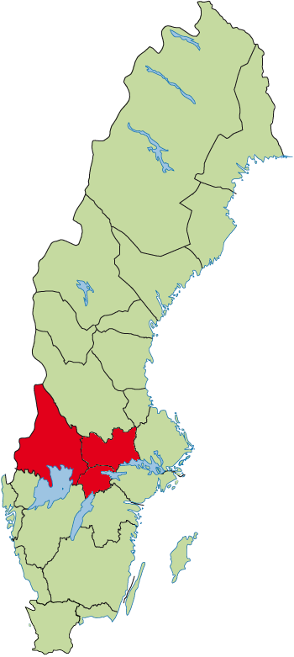
ROTARY INTERNATIONAL
Sekretariat
Generalsekreterare
John Hewko
Rotary International
President
Årskongress
RI Convention
Gary Huang 2014-15
Rotarydistrikt
Guvernör
Lagråd
vart 3:e år
2016
Rotaryklubbar
50 st i 2340
Klubbmedlemm
ca 2 000 i 2340

Slide 19
FYRFRÅGEPROVET
Är det SANT?
Är det RÄTTVIST mot alla parter?
Kommer det att skapa GOODWILL och BÄTTRE VÄNSKAPS-FÖRHÅLLANDEN?
Kommer det att vara till FÖRDEL för alla som berörs?

Slide 20
ROTARYÅRETS FASTA HÄNDELSER 2340
HÖSTEN
24 oktober – världs-poliodagen
TRF seminarium
Medlems- och PR-seminarium
Distriktskonferens
Distriktets årsmöte
PETS 1
Klubbens årsmöte
VÅREN
23 februari – Paul Harrisdagen
PETS 2
Distriktssamråd
Rotary International Convention

Slide 21
ROTARYS AFFÄRSIDÉ
Rotary
sammanför engagerade människor
från olika kontinenter, kulturer och yrken så att de kan
utbyta idéer och vidta åtgärder
i samhället i hela världen.

Slide 22
MÅNADSTEMAN
Juli
Augusti
Medlemskap o utbredning
September
Nya generationer
Oktober
Yrkestjänst
November
Rotary Foundation
December
Rotaryfamiljen
Januari
Ökad medevetenhet om Rotary
Februari
Världsförståelse
Mars
Läs- och skrivkunnighet
April
Tidskrift
Maj
Juni
Rotarys kamratskapsgrupper
Notes:
Medlemskap och utbredning (augusti), Nya generationer (september), yrkestjänst
(oktober), Rotary Foundation (november), Rotaryfamiljen (december),
Ökad medvetenhet om Rotary (januari), Världsförståelse (februari), Läs- och
skrivkunnighet (mars), Tidskrift (april) och Rotarys kamratskapsgrupper (juni).

